Slide 1
Los festivales religiosos

Slide 2
Conectaban con los dioses.
Celebraban:
  Competiciones teatrales.
  Competiciones deportivas.
Atenas:
  Panateneas: honor: Atenea.
  Dionisias: Dioniso, dios del vino.
    Representaciones teatrales.

Slide 3
Los festivales teatrales.
Mes de diciembre: dionisias rurales
Mes marzo: dionisias urbanas o grandes dionisias.
Parte principal: agones
  Acudían:
    Todos los ciudadanos.
    Mujeres
    Niños
    Visitantes extranjeros

Slide 4
Duración
De la mañana a la noche.
Concentrados en pocos días.
Primer día:
  Representaban cinco comedia: concursaban
Tragedia: tres autores.
  Tres autores:
    Tres obras (trilogía)
    Drama satírico

Slide 5
Actor denominado: hypokrites.
Actores principales: protagonistas

Slide 6
Partes de teatro
Skene (escena): edificio del escenario, que podía estar decorado o pintado.
Hypokrites (actores): todos los papeles, incluidos los de personajes femeninos eran interpretados por hombres.

Slide 7
Koilon (graderío): Lugar desde el que se contemplaba la obra.
Khoros (coro): miembros del coro cantaban y bailaban en la orkhestra.
Orkhestra: suelo de baile

Slide 8
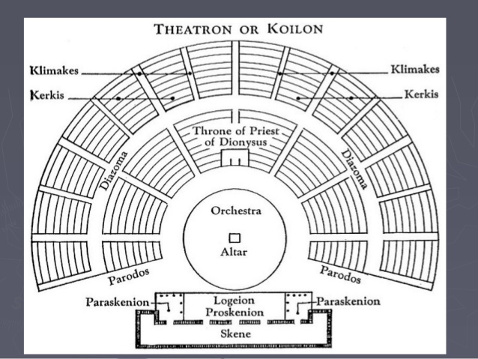

Slide 9
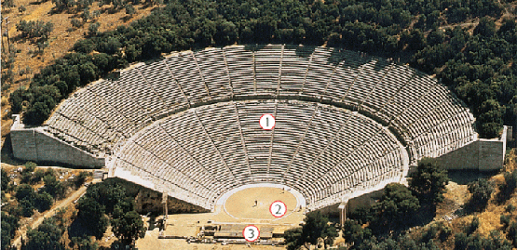

Slide 10
